Slide 1


2012181019 성민제

Slide 2

01
게임 컨셉 3p
02
개발 범위 4p
03
예상 게임 실행 흐름 5p
04
개발 일정 6p
05
자체 평가 7p

Slide 3

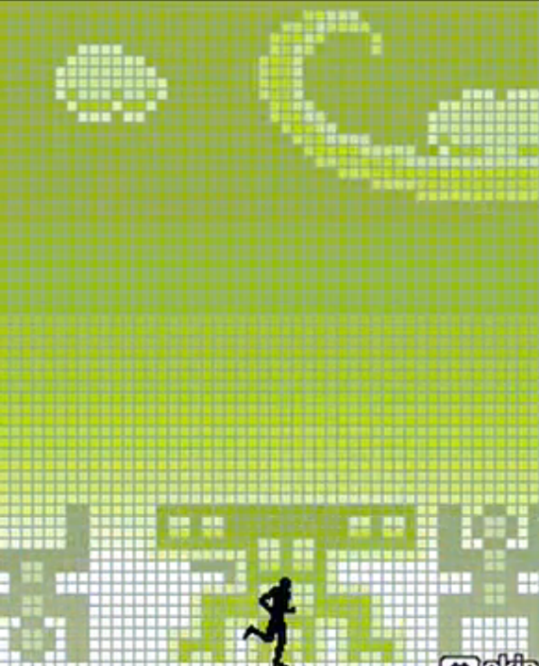
장르 : 2D 횡스크롤 러닝게임
단순한 조작으로 장애물을 통과하고
순발력을 기르는 간단한 러닝게임

Slide 4
개발 범위
내용 | 범위
화면구성 | 게임 시작화면, 배경, 땅, 캐릭터, 장애물, HP바 ,엔딩 화면
게임 스테이지 | 3개의 스테이지 설정
애니메이션 | 뛰는 동작 장애물 회피 동작 장애물 충돌 시 동작 캐릭터 사망 게임 클리어 시 동작
사운드 | 배경음악 3종 및 효과음
게임 난이도 | 스테이지에 따른 조작방법 변화로 난이도 조절. 1탄-기본/ 2탄 - 두 개의 캐릭터 / 3탄 - 리버스
게임 코어 기능 | 캐릭터와 장애물의 충돌 애니메이션 구현 스테이지의 이동

Slide 5
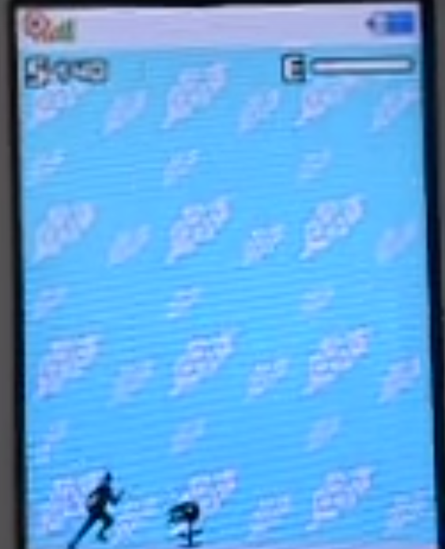
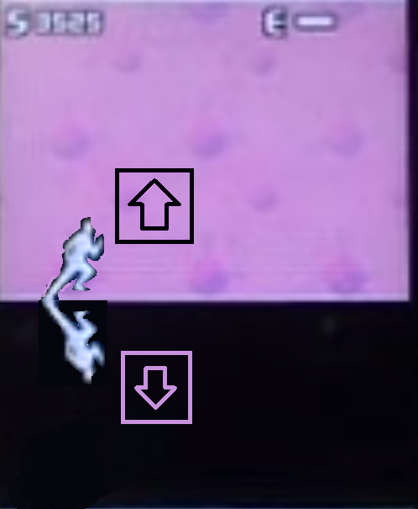
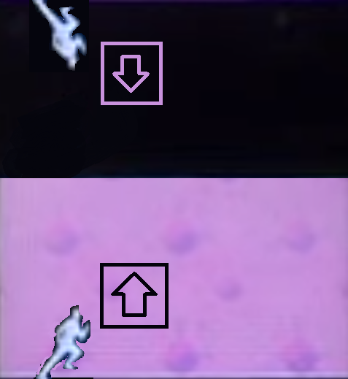
예상 게임 실행 흐름
게임 시작 화면
스테이지 1
난이도 : 쉬움
스테이지 2
난이도 : 중간
게임 클리어 화면
스테이지3
난이도 : 어려움

Slide 6
개발 일정
주차 | 개발 일정
1주(09월20일~09월26일) | 프로젝트 1차 발표 및 리소스 수집
2주(09월27일~10월03일) | 캐릭터 및 장애물의 움직임 구현
3주(10월04일~10월10일) | 횡스크롤 구현 및 맵 제작
4주(10월11일~10월17일) | 스테이지 1,2,3 제작
5주(10월18일~10월24일) | 게임 시작 및 게임 끝 화면 제작
6주(10월25일~10월31일) | 프로젝트 2차 발표
7주(11월01일~11월07일) | 충돌 체크
8주(11월08일~11월14일) | 프로토 타입 제작 및 테스트
9주(11월15일~11월21일) | BGM 넣기, 애니메이션 적용
10주(11월22일~11월28일) | 프로젝트 3차 발표
11주(11월29일~12월05일) | 에러 및 버그 최종 수정
12주(12월06일~12월12일) | 기말고사 / 최종 버젼 테스트
13주(12월13일~12월19일) | 프로젝트 최종 발표

Slide 7
자체 평가
평가항목 | 평가 (A:매우잘함,B:잘함,C:보통,D:못함,E:매우못함)
발표자료에 포함할 내용을 다 포함했는가? | C
게임컨셉이 잘 표현되었는가? | B
게임 핵심 메카닉의 제시가 잘 되었는가? | C
게임 실행 흐름이 잘 표현되었는가? | A
개발 범위가 구체적이며, 측정 가능한가? | A
개발 계획이 구체적이며 실행가능한가? | B

